Slide 1
на следующем слайде представлен граф, который я инициализировал в программе. На послеследующем доказательство, что алгоритм работает верно

Slide 2
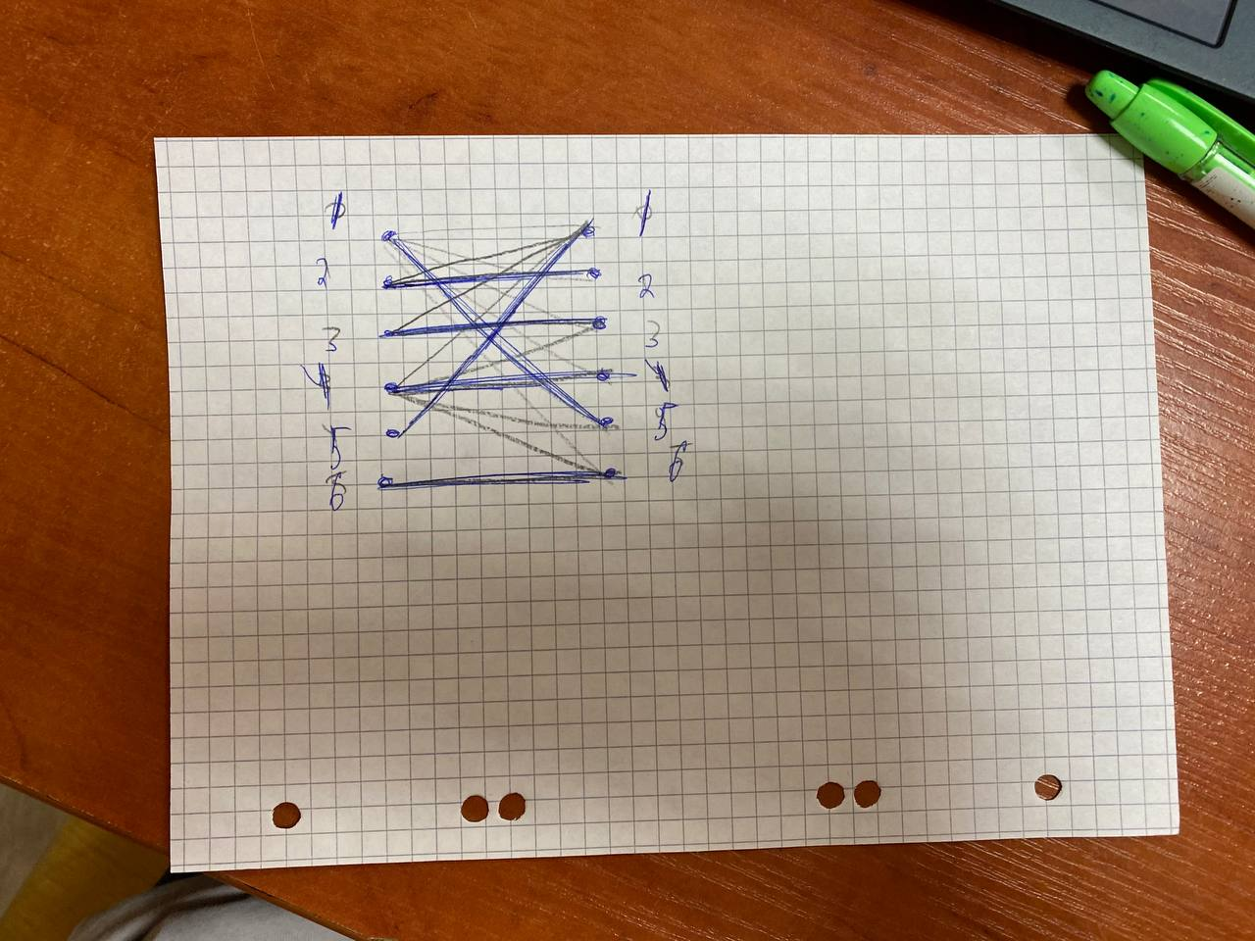

Slide 3
